Slide 1
Sign and Human Action Detection Using Deep Learning

Slide 2
Contenido
  Keywords
  Objetivo general
  Planteamiento del problema

Slide 3
Keywords
CNN: Es un algoritmo de aprendizaje profundo que puede tomar una imagen de entrada, asignar importancia (pesos y sesgos) a varios aspectos/objetos de la imagen y poder diferenciar uno del otro.
LSTM: Es un tipo de red neuronal recurrente (RNN) que se utiliza en el aprendizaje profundo para procesar y predecir secuencias de datos.
British sign language

Slide 4
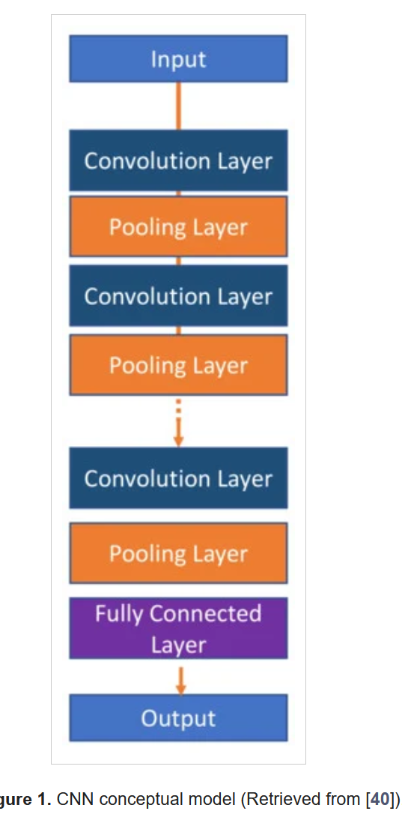
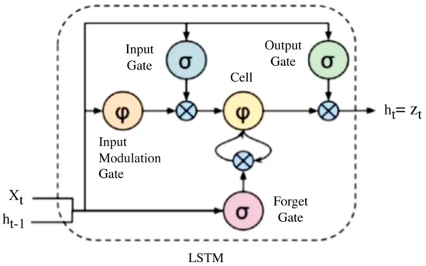

Slide 5
Confusion Matrix: Proporciona un medio para evaluar el éxito de un problema de clasificación y dónde se cometen errores (es decir, dónde se vuelve "confuso");
Precision: ¿Qué tan bueno es el modelo?;
Recall: Es utilizada para saber cuantos valores positivos son correctamente clasificados.;

Slide 6
Objetivo general
Desarrollar un modelo eficiente de aprendizaje profundo que pueda usarse para predecir el lenguaje de señas británico en un intento de reducir esta brecha de comunicación entre personas con y sin discapacidad del habla personas de la comunidad.

Slide 7
Planteamiento del problema
Un problema importante o una barrera para la resolución de problemas reside en la ineficaz comunicación y altas barreras comunicativas. Este problema existe entre las personas con problemas de habla, que sólo pueden utilizar la lengua de señas, y otros miembros de la comunidad que no pueden. entender el lenguaje de señas.
El problema de la barrera ocurre comúnmente en instituciones públicas cuando las personas con problemas de habla buscar servicios de un trabajador del servicio público que no esté familiarizado con un lenguaje de señas en particular. Él limita a las personas con discapacidad del habla trabajar en diferentes lugares a comunicarse con señas intérpretes de idiomas que no estén familiarizados. Esto limita a las personas con problemas del habla acceder u ofrecer servicios públicos y trabajar en diversos sectores industriales.

Slide 8
Metodología
Tienen como objetivo desarrollar un modelo de aprendizaje profundo más eficiente para la detección, decodificación y traducción precisas del lenguaje de señas británico a un formato de mensaje de texto.
El modelo propuesto utiliza un algoritmo de visión por computadora especialmente codificado para detectar gestos en lenguaje de señas desde una fuente adecuada.
Se desarrollaron dos modelos, a saber, un modelo de reconocimiento de señales CNN y LSTM. Luego, los dos modelos se evaluaron utilizando un modelo de clasificación de etiquetas múltiples, un prototipo de aprendizaje supervisado en el que a los datos se les asignan varias etiquetas de un conjunto predefinido de etiquetas.

Slide 9
Diseño de experimentos
los datos requeridos fueron alrededor de 30 signos utilizados en el lenguaje de signos británico y acciones humanas comunes para expresar emociones. Los signos se basaron en tres categorías, a saber, signos de gestos con las manos, signos de pose y expresiones faciales, o en una combinación de expresiones faciales con gestos con las manos o signos de pose. El experimento aplicó diecinueve gestos con las manos en lenguaje de señas británico para los números del 0 al 19, nueve signos de pose para mensajes comunes simples y dos expresiones faciales combinadas con una pose o gesto con la mano.

Slide 10
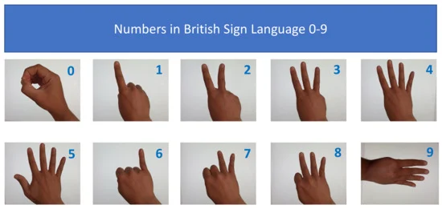
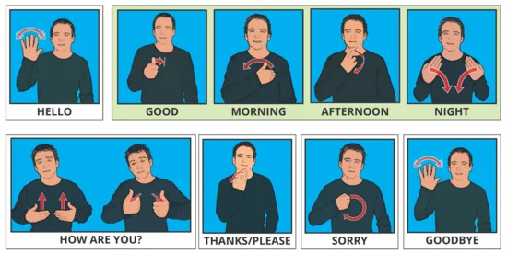

Slide 11
El objetivo principal de este experimento era desarrollar un modelo LSTM para predecir el lenguaje de señas británico utilizando múltiples fotogramas y predecir la acción que se demuestra en tiempo real.
el objetivo principal del desarrollo del modelo CNN era desarrollar un sistema de detección de acciones humanas y lenguaje de señas británico más preciso y eficiente. Este proceso constaba de tres etapas principales, a saber, entrada y extracción de datos, implementación y capacitación, y evaluación

Slide 12
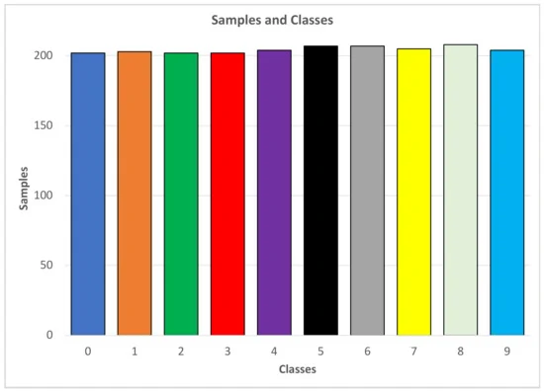
Resultados

Slide 13
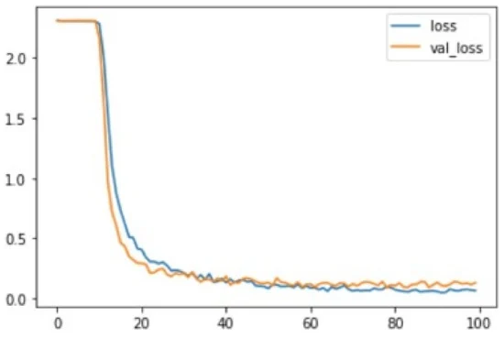
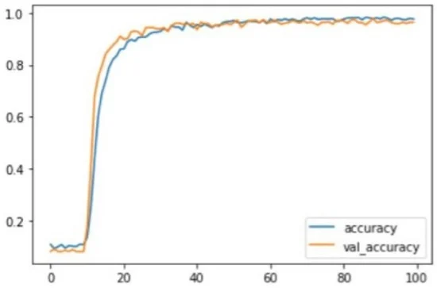
CNN

Slide 14
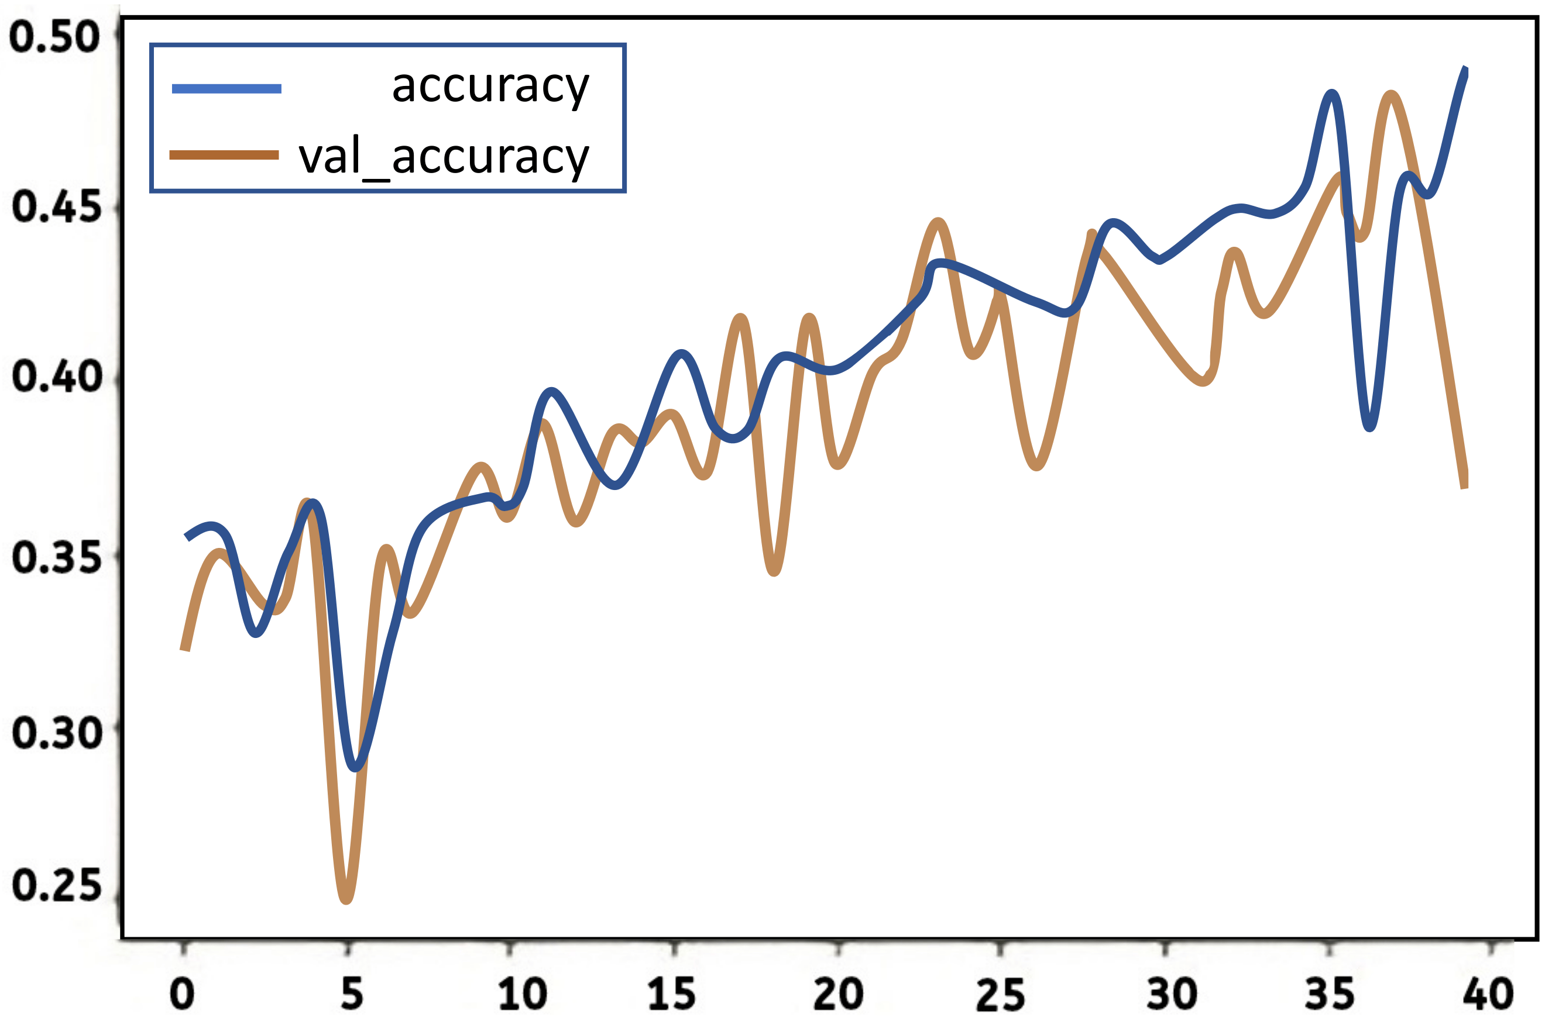
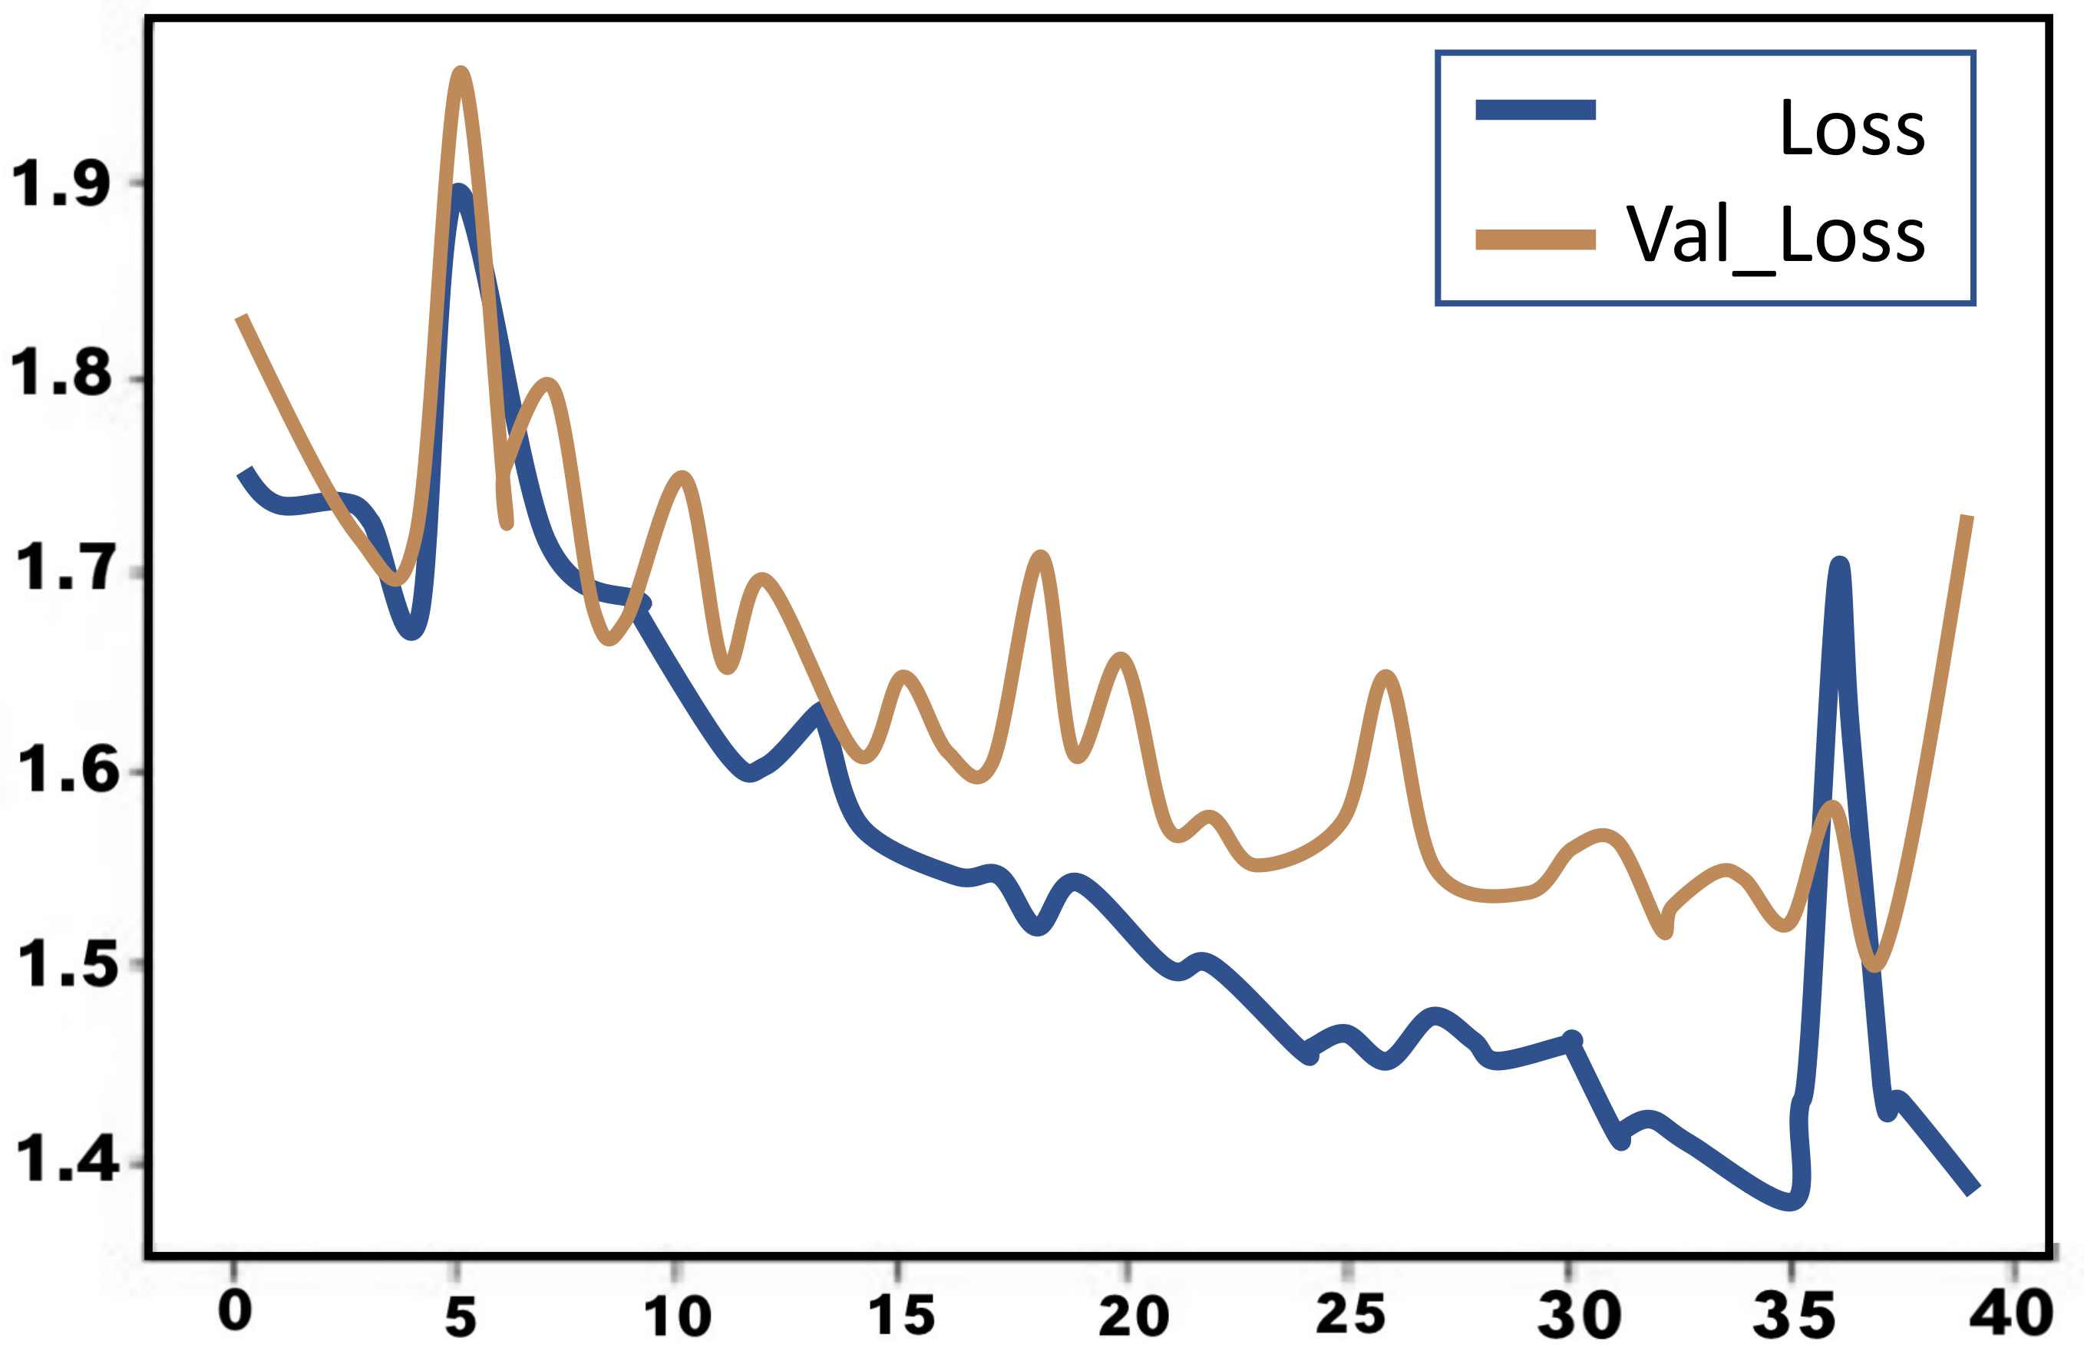
LSTM

Slide 15
Conclusión
Los resultados obtenidos muestran claramente que la red neuronal convolucional funcionó mejor que el modelo LSTM, lo que indica que el modelo CNN es el mejor modelo entre los dos para predecir el lenguaje de señas británico. La precisión del 98 % en el entrenamiento del modelo CNN, el 97 % en las pruebas y el 97 % con solo 100 iteraciones muestran que este modelo de aprendizaje profundo tiene un alto potencial para predecir el lenguaje de señas británico de manera eficiente. Estos resultados confirman la primera hipótesis, a saber, que los modelos de aprendizaje profundo y visión por computadora pueden mejorar eficazmente la capacidad de comunicación de las personas con problemas del habla, ofreciendo alta exactitud, precisión y confiabilidad. Además, los resultados respaldan la segunda hipótesis de este estudio, ya que el modelo CNN mostró mayor exactitud, precisión y confiabilidad en comparación con el modelo LSTM.

Slide 16
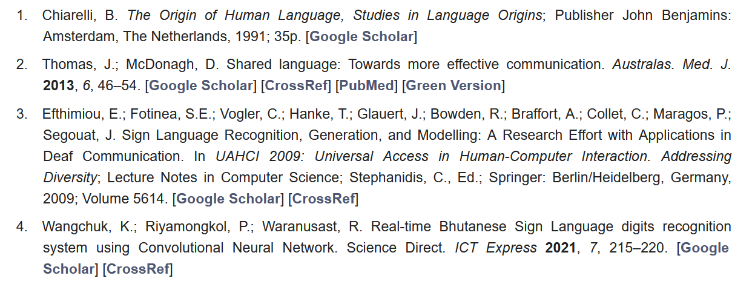
References

